Slide 1
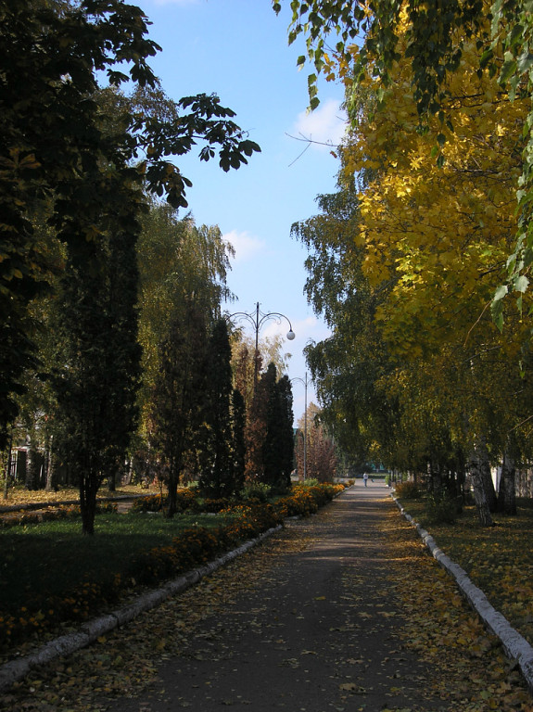
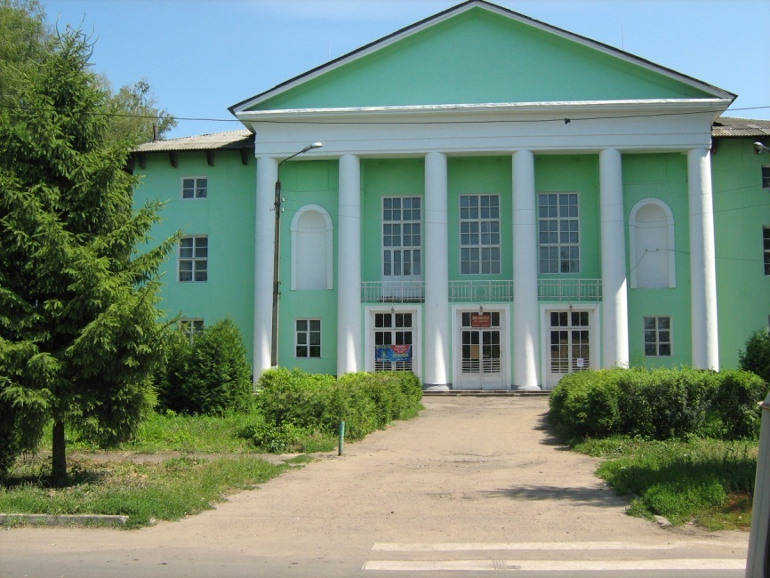
БЮДЖЕТ ДЛЯ ГРАЖДАН ПОСЕЛКА КШЕНСКИЙ СОВЕТСКОГО РАЙОНА КУРСКОЙ ОБЛАСТИ
к решению Собрания депутатов поселка Кшенский Советского района Курской области
от 22.12.2022 года № 151
«О бюджете поселка Кшенский Советского района Курской области на 2023 год»

Slide 2
Что такое бюджет для граждан?
Бюджет для граждан - это упрощенная версия бюджетного документа, которая использует неформальный язык и доступные форматы, чтобы облегчить для граждан понимание бюджета. Он содержит информационно-аналитический материал, доступный для широкого круга неподготовленных пользователей

Slide 3
Что такое бюджет?
Бюджет – это форма образования и расходования денежных средств, предназначенных для финансового обеспечения задач и функций государства и местного самоуправления

Slide 4
Основные характеристики бюджета
Доходы
Расходы
(-)Дефицит ((+) Профи-цит)
(-) Дефицит – превышение расходов над доходами
(принимается решение об источниках покрытия дефицита – использовать остатки, взять в долг)
(+) Профицит – превышение доходов над расходами
(принимается решение об использовании доходов – накапливать резервы, погашать долг)

Slide 5
Доходы бюджета
Доходы бюджета
Налоговые доходы
Неналоговые доходы
Безвозмездные поступления
- земельный налог;
- налог на доходы физических лиц;
- налог на имущество организаций;
- иные налоговые доходы
- доходы от использования муниципального имущества;
доходы от платных услуг;
- иные неналоговые доходы
- безвозмездные поступления из федерального и областного бюджетов (дотации, субсидии, субвенции,
иные межбюджетные трансферты);
- безвозмездные поступления от юридических и физических лиц (кроме налоговых и неналоговых доходов)

Slide 6
Основные характеристики бюджета поселка Кшенский
на 2023 год

Slide 7
Структура расходов бюджета поселка Кшенский по разделам функциональной классификации

Slide 8
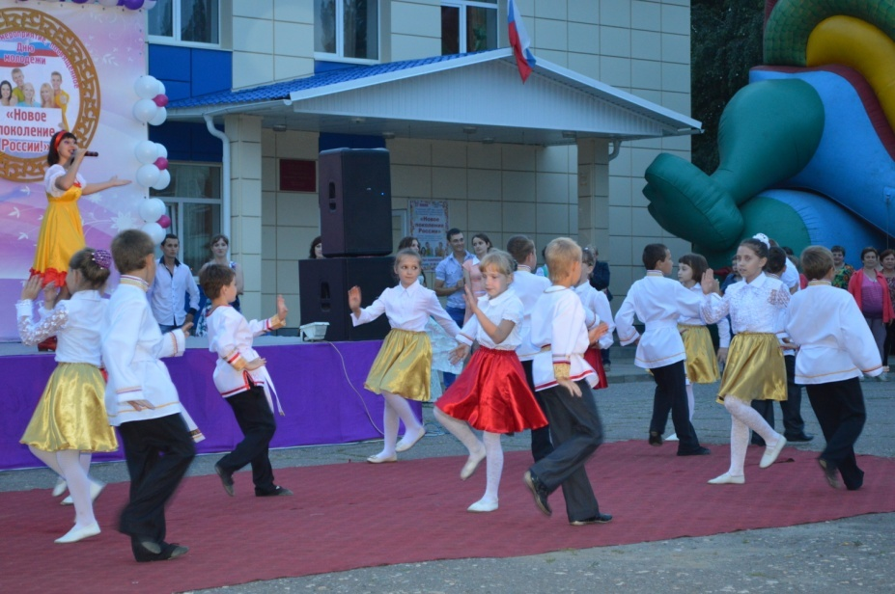
Расходы бюджета поселка Кшенский на культуру и библиотечное обслуживание в 2023 году – 171,5 тыс. рублей

Slide 9
«Программная» структура расходов бюджета поселка Кшенский на 2023 год
Показатель | 2023 год
 | сумма (тыс. рублей) | %
Расходы бюджета, всего: | 26226,3 | 100,0
из них:
Расходы на реализацию муниципальных программ поселка Кшенский | 16855,0 | 64,3
Расходы на не программную деятельность | 9371,3 | 35,7

Slide 10
Расходы бюджета поселка Кшенский на 2023 год в разрезе муниципальных программ
Расходы на реализацию муниципальных программ поселка Кшенский –5265,6тыс. рублей, в том числе по направлениям:
Наименование муниципальной программы | Сумма, тыс. рублей
08.Муниципальная программа "Развитие культуры на территории муниципального образования" поселок Кшенский" Советского района Курской области на 2021-2023 годы» | 171,5
10. Муниципальная программа «Социальная поддержка граждан в МО «поселок Кшенский» Советского района Курской области на 2021-2023 годы» | 250,0
03. Муниципальная программа «Энергосбережение и повышение энергетической эффективности на территории муниципального образования "поселок Кшенский" Советского района Курской области на 2021 – 2023 годы" | 50,0
04. Муниципальная программа «Обеспечение доступным и комфортным жильем, коммунальными услугами граждан в поселке Кшенский Советского района на 2021-2023 годы » | 2623,0
05. Муниципальная программа «Повышение эффективности работы с молодежью, организация отдыха и оздоровления детей, молодежи, развитие физической культуры и спорта на территории поселка Кшенский Советского района на 2021-2023 годы» | 20,0
Нумерация муниципальных программ указана в соответствии с присвоенными им кодами для отражения в бюджете поселка Кшенский

Slide 11
Расходы бюджета поселка Кшенский на 2023 год в разрезе муниципальных программ
Наименование муниципальной программы | Сумма, тыс. рублей
01. Муниципальная программа «Развитие муниципальной службы в поселке Кшенский Советского района на период 2021-2023 гг.» | 5,0
04. Муниципальная программа «Развитие транспортной системы, обеспечение перевозки пассажиров в муниципальном образовании поселка Кшенский и безопасности дорожного движения" в поселке Кшенский Советского района Курской области на 2021 -2023 годы » | 1450,0
03. Муниципальная программа «Профилактика правонарушений на территории поселка Кшенский Советского района Курской области на 2021-2023годы» | 35,0
03. Муниципальная «Защита населения и территории от чрезвычайных ситуаций, обеспечение пожарной безопасности и безопасности людей на водных объектах в муниципальном образовании «поселок Кшенский » Советского района Курской области на 2021-2023гг.» | 30,0
04. Муниципальная программа «Содействие занятости населения Советского района Курской области на 2021-2023 годы» | 25,0

Slide 12
Муниципальный долг поселка Кшенский
Муниципальный долг – это обязательства, возникающие из муниципальных заимствований (т.е. кредитов, муниципальных ценных бумаг), гарантий по обязательствам третьих лиц, другие обязательства, принятые на себя муниципальным образованием «поселок Кшенский» Советского района Курской области
Расходы на обслуживание муниципального долга | сумма (тыс. рублей) %
В 2023 году | 0

Slide 13
«Бюджет для граждан» в доступной для широкого круга пользователей форме раскрывает информацию о бюджете поселка Кшенский
на 2023год
Координаторы проекта:
Финансовый отдел Администрации поселка Кшенский Советского района Курской области
Полецкая Г.В.– начальник финансового отдела- главный бухгалтер
Информация подготовлена Администрацией поселка Кшенский Советского района Курской области

Slide 14
Контактная информация для взаимодействия с гражданами:
Администрация поселка Кшенский Советского района Курской области
306600, Курская область, Советский район, поселок Кшенский, ул.Свердлова ,48
тел.: (47158) 2-13-42
Факс: (47158) 2-13-42
Е-mail: kchen74@rambler.ru

